Slide 1
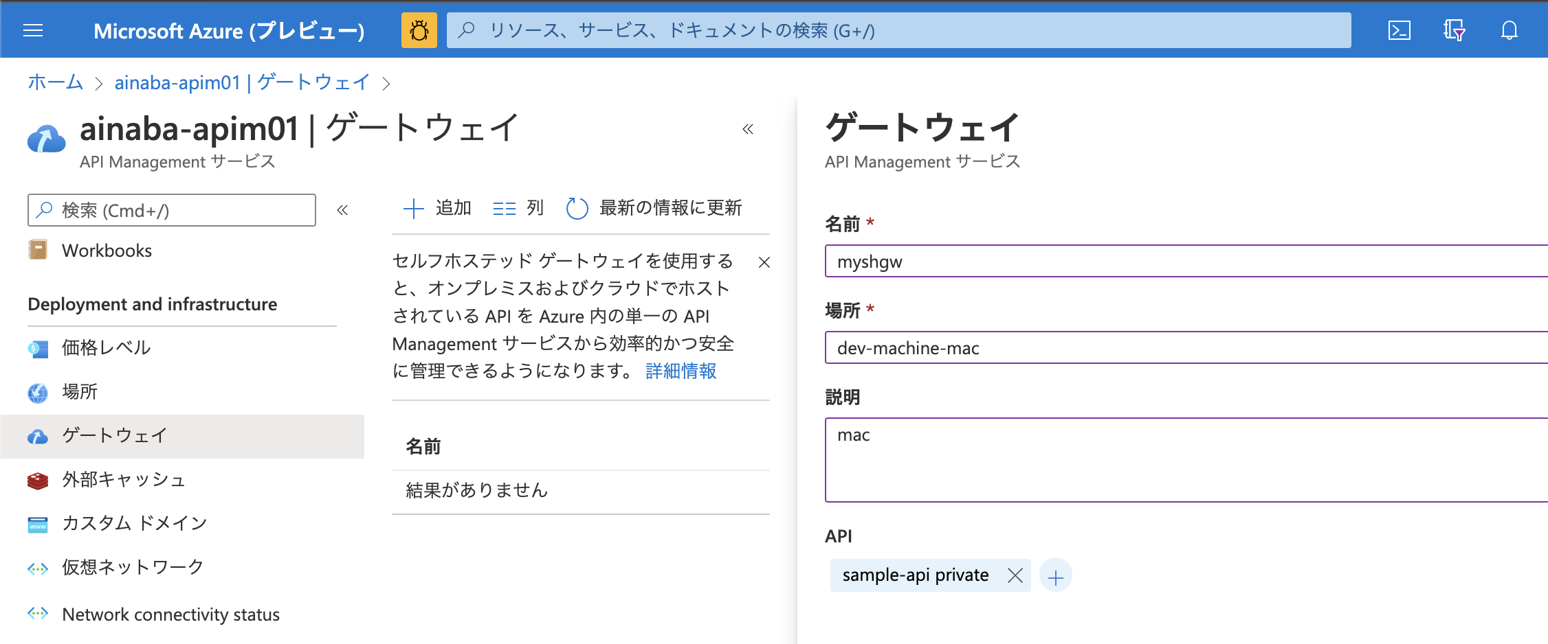
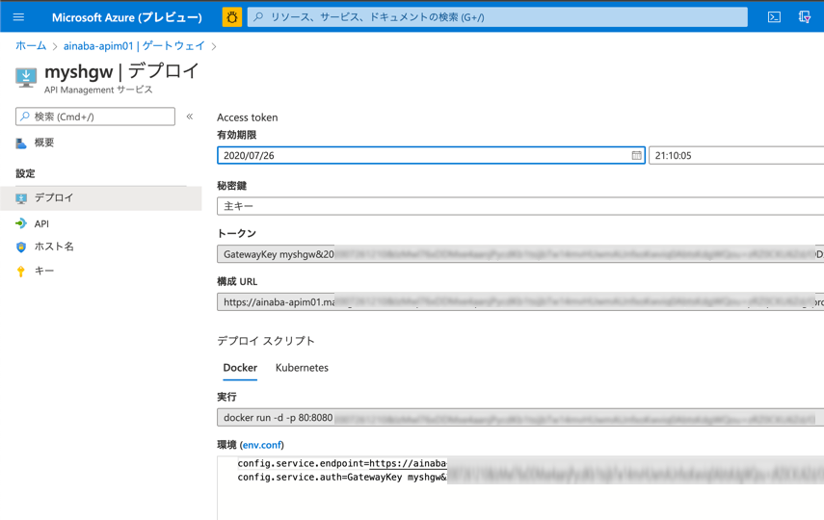

Slide 2




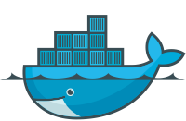
API Management
API 定義など
ユーザー定義ネットワーク (apinet)
Docker run
Attach
Ubuntu
8080 or 8081
80
Curl
Self-Hosted Gateway
WebAPI
80 : 8080
443 : 8081
Docker
作業マシン

Slide 3
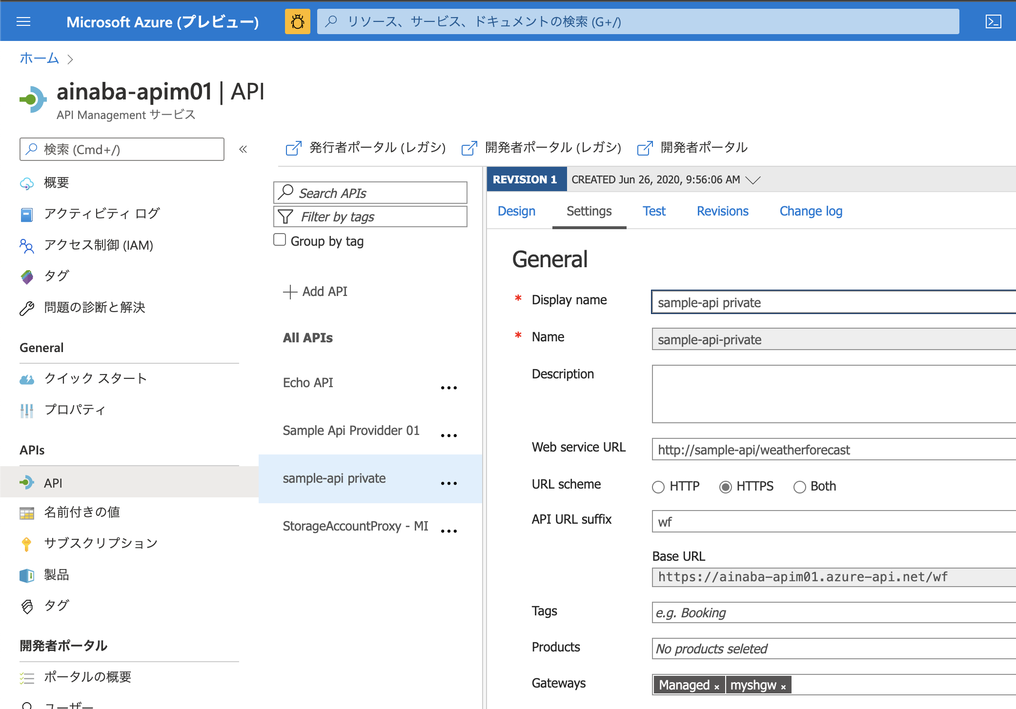
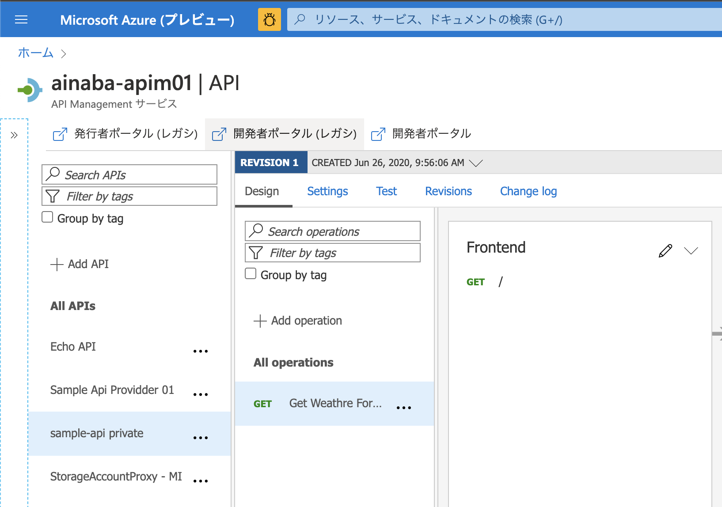

Slide 4
